Slide 1



Administración de Negocios Internacionales Universidad del Pacifico
Perfil de Mercado
Erlendy Ibarbo Perlaza
Magister en Creación de Empresas
Especialista en Gerencia de Marketing Estratégico
Profesional en Comercio Exterior

Slide 2

Estructura de Investigación de Mercados Internacional
Información general de la empresa
Problema: Antecedentes y pregunta problema
Objetivo general
Objetivos especificos
Población de studio
Metodologia
Resultados

Slide 3
El problema
el problema es la situación que requiere una solución o una decisión basada en información. Se identifica a partir de una necesidad, una oportunidad o una dificultad en el mercado.
La pregunta problema es el interrogante central que guía la investigación y busca responder al problema planteado de manera específica.
Ejemplo Problema: Una empresa de productos capilares naturales ha notado una disminución en sus ventas en los últimos seis meses y no sabe si se debe a la entrada de nuevos competidores, cambios en las preferencias de los consumidores o problemas en su estrategia de marketing.
Pregunta problema: ¿Cuáles son los factores que han influido en la disminución de las ventas de los productos capilares naturales de la empresa en los últimos seis meses?

Slide 4
El problema
Problema: Una empresa de productos orgánicos del Pacífico colombiano quiere exportar a Francia, pero desconoce la demanda del mercado, los requisitos de importación y las estrategias adecuadas para ingresar exitosamente.
Pregunta problema: ¿Cuál es el potencial de mercado para los productos orgánicos del Pacífico colombiano en Francia y qué estrategias de ingreso debe seguir la empresa para su internacionalización?

Slide 5
Objetivos
El objetivo debe ser claro, específico, medible y alineado con la pregunta problema. Se define indicando qué se quiere investigar y para qué.
Ejemplo con internacionalización a Francia
Objetivo general: Analizar el potencial del mercado francés para la exportación de productos orgánicos del Pacífico colombiano y determinar las estrategias de ingreso más adecuadas.
Demanda: Analizar los patrones de compra y frecuencia de consumo del producto en el mercado objetivo.
Perfil del consumidor: Identificar las características sociodemográficas, preferencias y hábitos de consumo de los clientes potenciales en [país objetivo]
Competencia: Examinar las principales marcas y productos competidores en el mercado objetivo, evaluando su posicionamiento, precios y estrategias comerciales.
Factores Económicos: Evaluar el impacto de impuestos y costos de importación en la rentabilidad del producto.
Factores Logísticos: Identificar los costos y mejores rutas de distribución para la exportación del aceite de coco a Francia

Slide 6
Objetivos específicos
Demanda: Analizar los patrones de compra y frecuencia de consumo del producto en el mercado objetivo.
Perfil del consumidor: Identificar las características sociodemográficas, preferencias y hábitos de consumo de los clientes potenciales en [país objetivo]
Competencia: Examinar las principales marcas y productos competidores en el mercado objetivo, evaluando su posicionamiento, precios y estrategias comerciales.
Factores Económicos: Evaluar el impacto de impuestos y costos de importación en la rentabilidad del producto.
Factores Logísticos: Identificar los costos y mejores rutas de distribución para la exportación del aceite de coco a Francia

Slide 7
Tipo de investigación
Enfoque: Cuantitativo si es para analizar demanda o preferencias de los consumidores
Cualitativo: para analizar factores culturales
Finalidad de la Investigación:
Documental, para analizar fuentes secundarias
Descriptiva para recopilar datos que describan un fenómeno o un grupo de personas.

Slide 8
Recolección de datos
Encuesta: Cuando la investigación es Cuantitativa y descriptiva
Google forms
Entrevista: Cuando la Investigación es cualitativa y se requiere realizar grupos focales
Publico objetivo: Perfil del consumidor

Slide 9
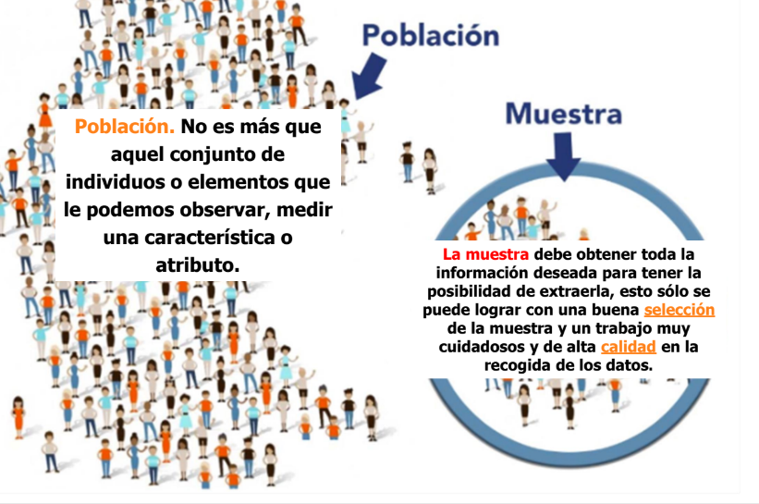
Tamaño de la muestra
Margen de error
Nivel de confianza
Población finita o Infinita
Ver tabla

Slide 10
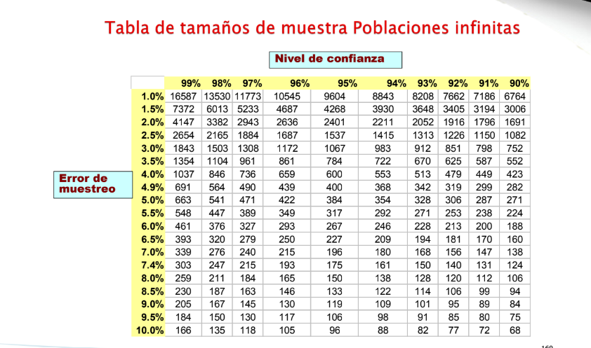
Tamaño de la muestra

Slide 11
¿Cómo conocer y diversificar mercados?
Ejemplo con el Pacífico colombiano : Una empresa que exporta aceite de coco a EE.UU. puede diversificar su mercado vendiendo también a Corea del Sur , donde los productos naturales para el cuidado de la piel están en auge.
Estrategias para conocer y diversificar mercados:
Participar en ferias internacionales
Asistir a eventos como Seoul Food & Hotel o Cosmobeauté Asia para conectarse con compradores asiáticos.
Analizar tendencias
Usar Google Trends y Euromonitor para ver el crecimiento del mercado de cosméticos naturales en Corea del Sur.

